Slide 1

Муниципальное бюджетное образовательное учреждение
города Нижневартовска «СШ №12»
Проект на тему:
«Мусор и один из путей решения проблемы»
Выполнила:
ученица 2 «Г» класса
Харичкова Вероника
Руководитель: Минимуллина У.Р.

Slide 2



Slide 3

Актуальность темы определяется тем, что в настоящее время мусора становится все больше и больше и эта проблема выходит из-под контроля.
Мусор — это глобальная проблема современного мира.

Slide 4


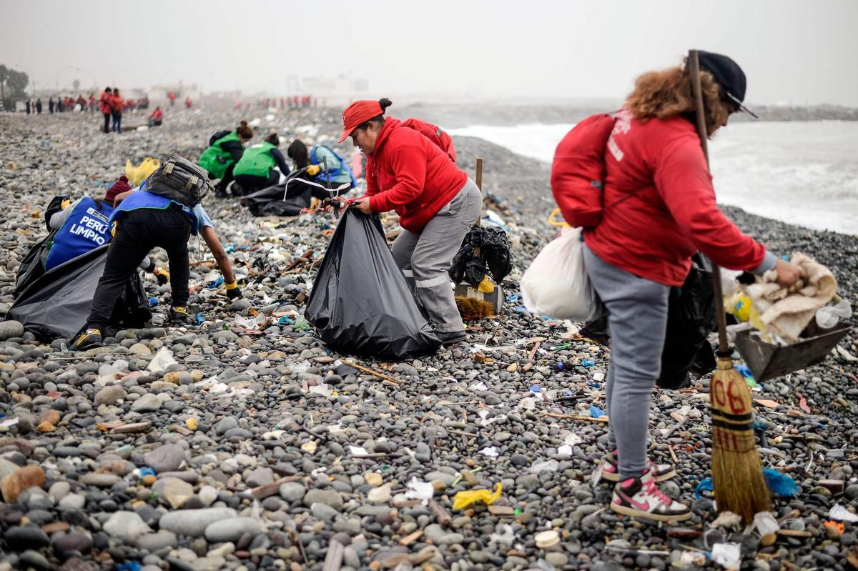
Гипотеза
Увеличение количества мусора в мире может привести к ухудшению здоровья населения и к отрицательному влиянию на окружающую среду.

Slide 5
Цель:
Выяснить проблему появления и утилизации мусора, как источника загрязнения окружающей среды.
Задачи:
Изучить историю появления мусора;
Узнать, какой вред приносит мусор окружающей среде;
Узнать о путях решения проблемы мусора в России и других странах.

Slide 6
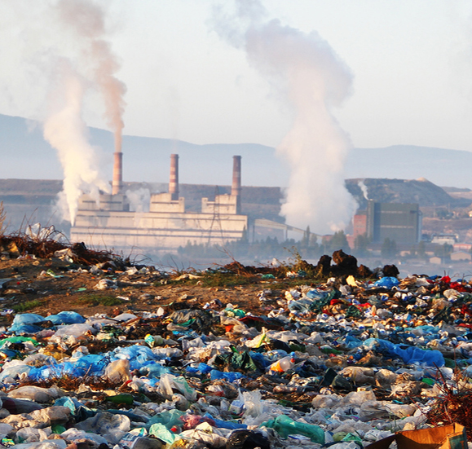
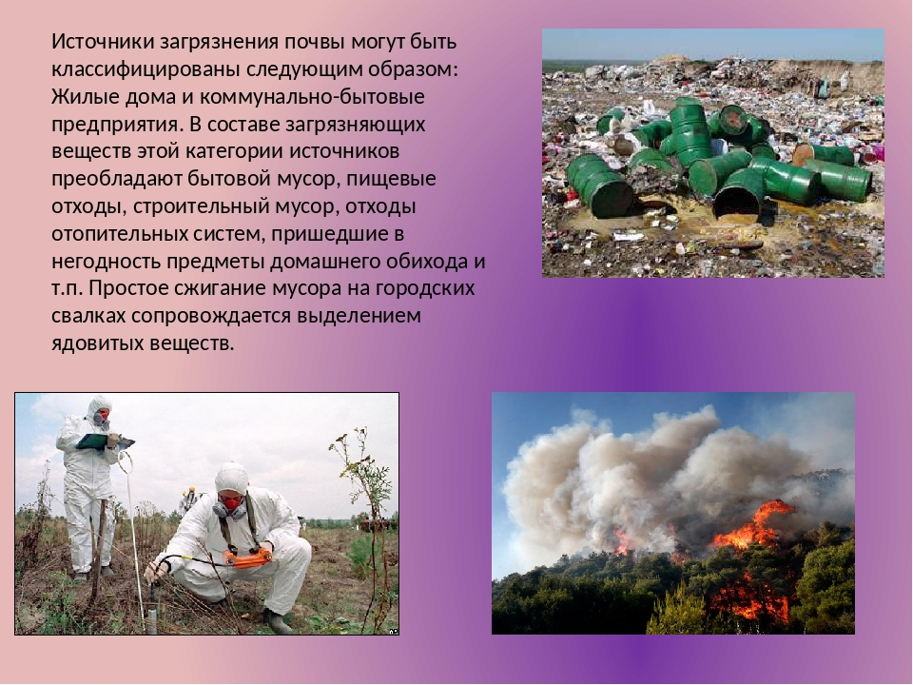
История появления отходов в мире делится на два этапа:
1 этап: До 19 века проблема загрязнения окружающей среды не стояло так остро, так как отходы были чаще всего пищевыми и разлагались быстро, практически за год.
2 этап: С 19 века настало время технического прогресса. Появились первые фабрики, которые стали использовать машинный труд. Именно поэтому появился всем знакомый пластик и вместе с ним и проблемы переработки мусора.

Slide 7
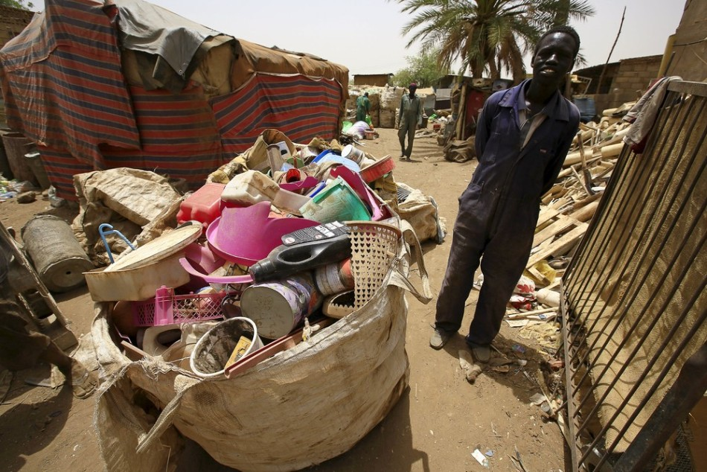
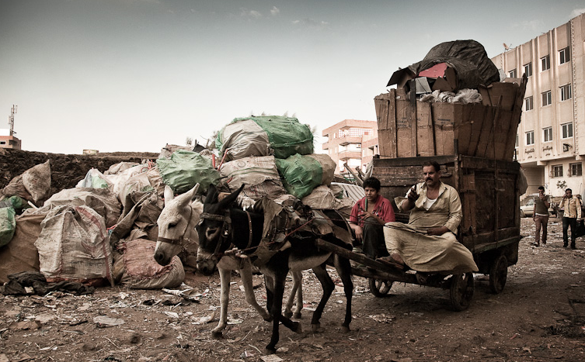
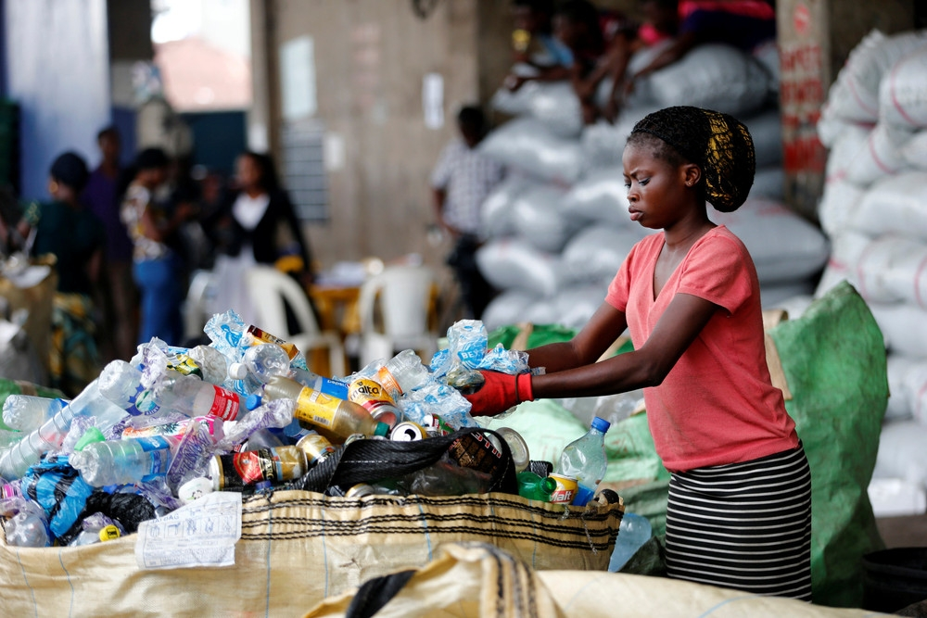
«Вред отходов на окружающую среду и людей»

Slide 8
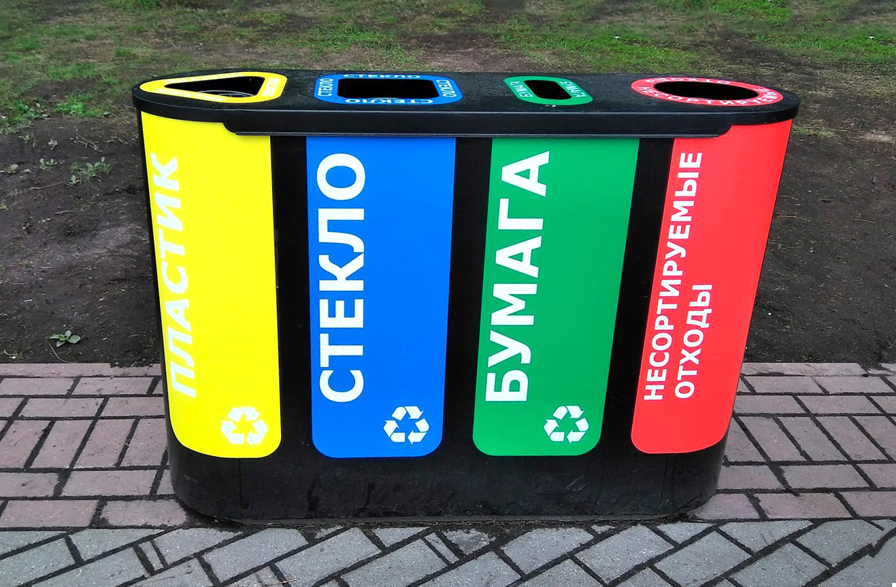
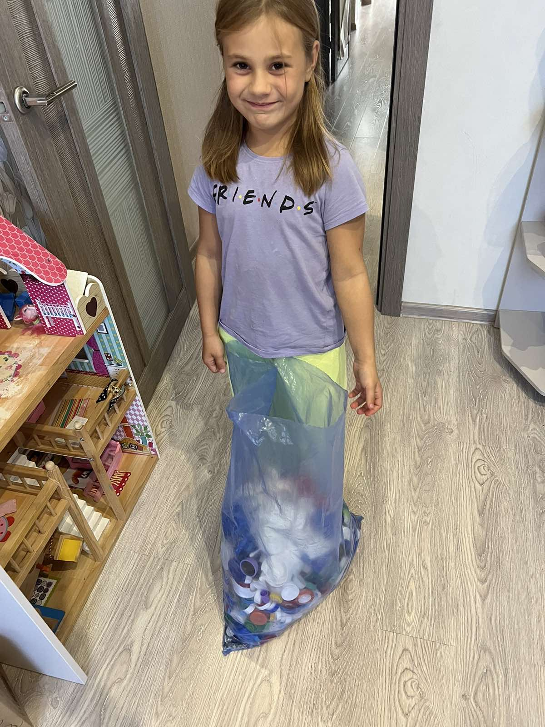

«Один из путей решения проблемы»

Slide 9
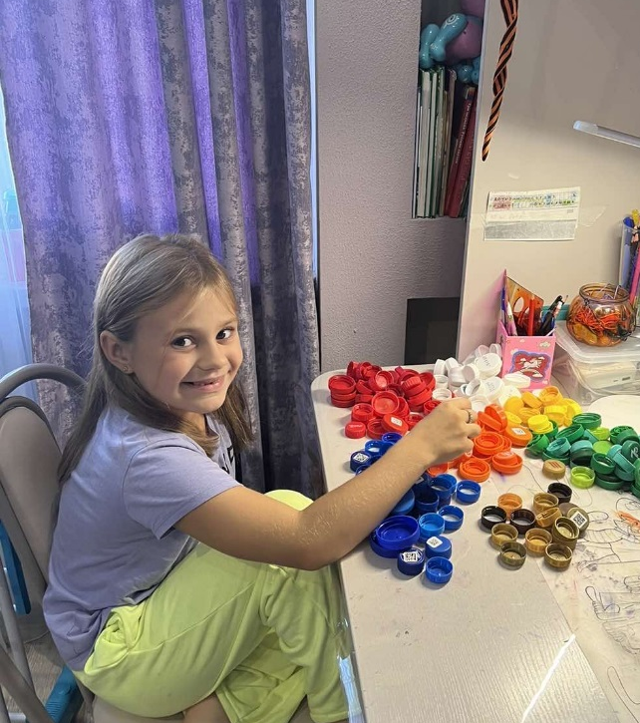
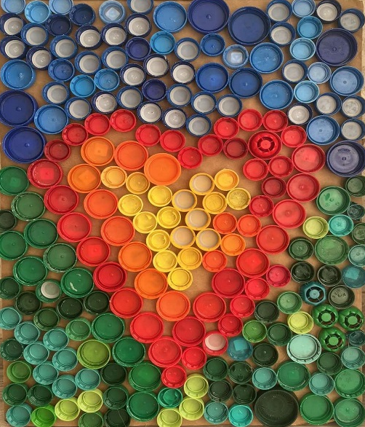
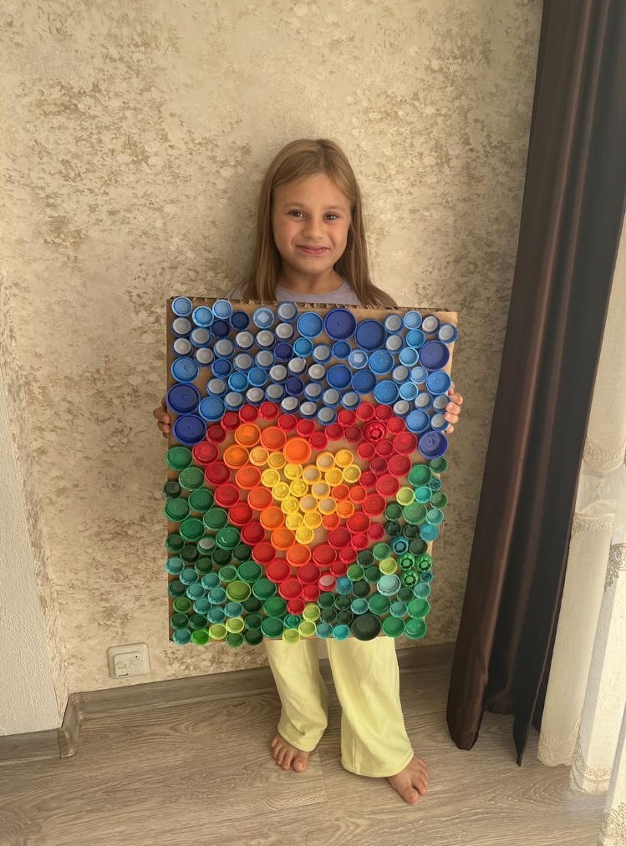
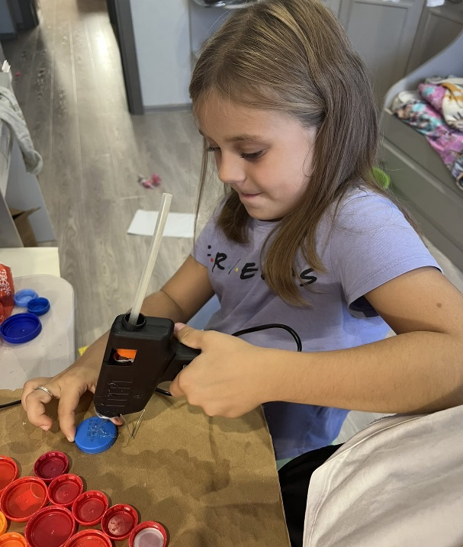
«Пути решения проблемы»

Slide 10

«Сохраним природу вместе»

Slide 11
СПАСИБО ЗА ВНИМАНИЕ

